Slide 1
SmartStorage AI
Akıllı Depolama Optimizasyon Ajanı
Yapay Zekâ Dersi – Ara Sunum

Slide 2
Bu Ara Sunumun Kapsamı
Hedef: diskte yer açmak için her dosyaya bir karar önermek.
Ajanın karar verebilmesi için önce kullanıcıdan bilgi almalı.
Bu aşamada bu bilgiyi toplayan arayüzü (UI) yaptık.
Arama algoritmaları bir sonraki aşamanın konusu.
Bu aşamada: klasör seçimi → önem puanı → plan ayarları
Not: Program dosyaları değiştirmez, sadece bir plan gösterir.

Slide 3
Bu Aşamada Ne Yaptık?
Bileşen | Açıklama | Durum
Klasör tarama | Klasör seçilir, dosyalar salt okunur taranır | Tamamlandı
Klasör ağacı | Klasörler ve dosyalar ağaç şeklinde gösterilir | Tamamlandı
Önem puanı (1–9) | Klasöre ve tek dosyaya puan, kalıtım ile | Tamamlandı
Plan ayarları | Hedef alan, izin verilen işlemler, hedef klasör | Tamamlandı
Girdi doğrulama | Hatalı girdide anlaşılır mesaj | Tamamlandı
Arama algoritmaları | Greedy, Hill Climbing, Simulated Annealing | Sonraki aşama

Slide 4
Kullanıcı Akışı
Klasör seç
→
Tara
→
Önem ver
→
Plan ayarları
Dil: Python, arayüz: Streamlit (tek sayfa)
Arayüz kodu: presentation/app.py (yaklaşık 700 satır)
Tarama: scanner.py, disk bilgisi: disks.py, sıkıştırma tahmini: estimate.py
Her adım bir öncekinin sonucuna dayanır

Slide 5
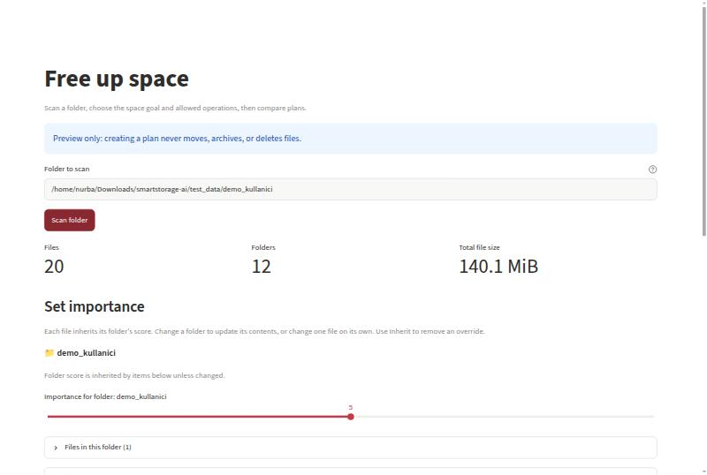
1. Klasör Seçimi ve Tarama
Kullanıcı klasör yolunu yazar.
“Scan folder” ile dosyalar taranır.
Sonuç: dosya sayısı, klasör sayısı, toplam boyut.
Demo: 20 dosya, 12 klasör, 140,1 MiB.
Sadece dosya bilgileri okunur.

Slide 6
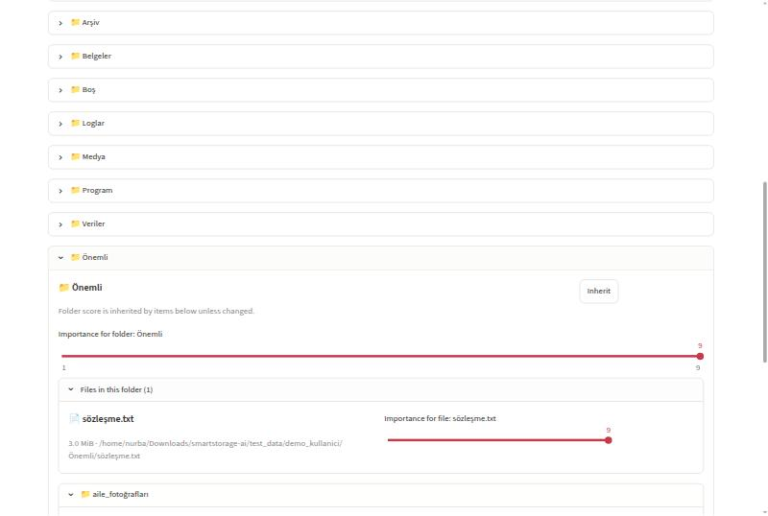
2. Önem Puanı: Klasör
Her klasörde 1–9 arası kaydırıcı var.
1 = düşük, 5 = normal, 9 = yüksek.
Klasörün puanı içindeki dosyalara geçer.
Örnek: “Önemli” = 9 → sözleşme.txt de 9 olur

Slide 7
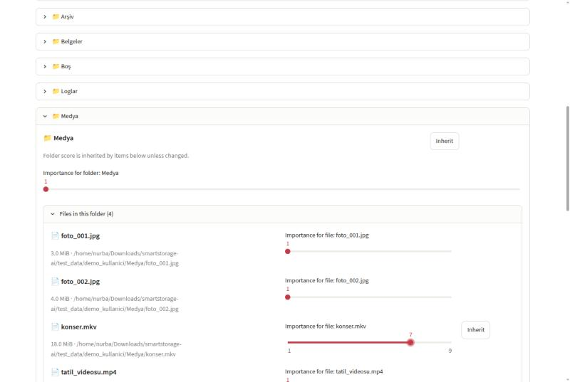
2. Önem Puanı: Tek Dosya
Hangi puan kullanılır?
1. Dosyaya özel puan varsa o.
2. Yoksa üst klasörün puanı.
3. Hiç yoksa 5 (normal).
Medya = 1, konser.mkv = 7. “Inherit” ile geri alınır.

Slide 8
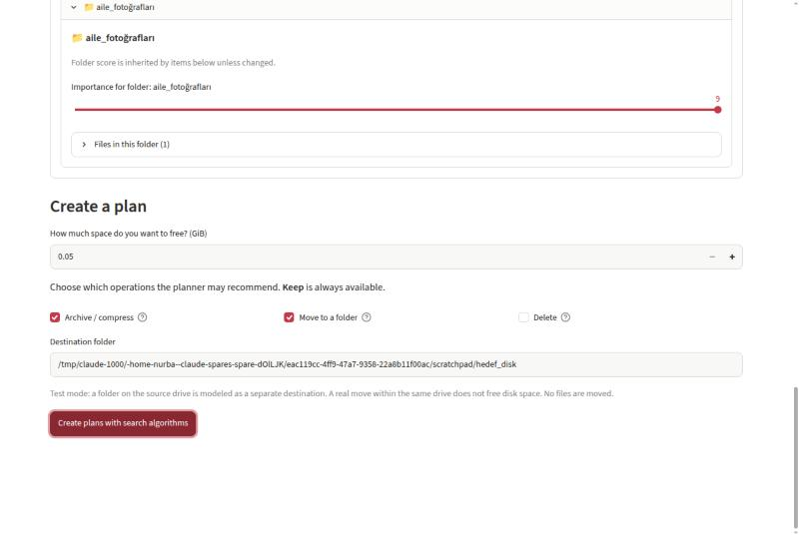
3. Plan Ayarları
Kaç GiB yer açmak istiyorsun? + izinler:
İşlem | Anlamı
KEEP | Her zaman açık
Archive | Sıkıştırma önerisi
Move | Hedef klasöre taşıma
Delete | Sadece öneri

Slide 9
Güvenlik
Program hiçbir dosyayı silmez, taşımaz veya değiştirmez.
Sadece öneri planı gösterir (dry-run modu).
Windows, Program Files gibi sistem klasörlerini taramaz.
Kısayolları (symlink) takip etmez.
En fazla 2000 dosya taranır, fazlası için uyarı verilir.
Uygulama sadece bu bilgisayardan açılır (localhost).

Slide 10
Durum ve Sonraki Adımlar
Tamamlandı
Sonraki aşama
Klasör seçimi ve tarama
Önem puanı (klasör + dosya)
Plan ayarları
Girdi doğrulama
Maliyet fonksiyonu
Greedy algoritması
Hill Climbing ve Simulated Annealing
Arayüzü Türkçeye çevirme

Slide 11
Teşekkürler!
Sorularınız?

